Slide 1

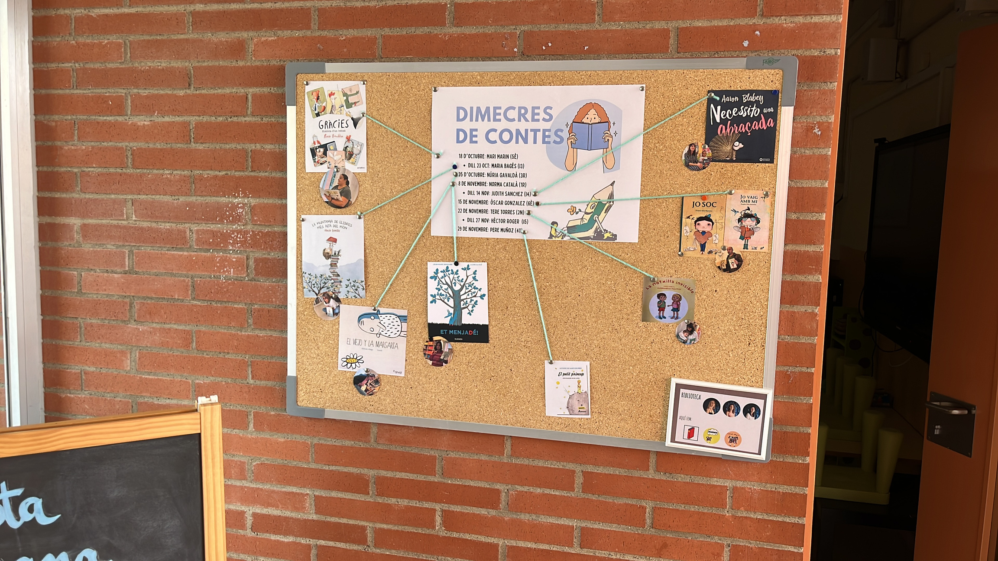
DIMECRES DE CONTES

Slide 2
